Slide 1
웹페이지 구축을 위한
Javascript
302-4. 자료형 변환
이호진

Slide 2





01[HTML+CSS+ JAVASCRIPT]
자료형 변환

Slide 3
자바스크립트의 형 변환
자바스크립트는 다른 언어와 다르게 프로그램 실행 중에 자료형이 변환되는 언어
자동으로 형이 변환될 때에도 있다 → 이런 상황을 미리 알아 두지 않으면 오류를 발생시키기도 하고, 처음에 예상했던 것과 다른 결과가 나올 수도 있습니다.
C 언어나 자바 등 일반 프로그래밍 언어
변수를 선언할 때 변수의 자료형을 결정
자료형에 맞는 값만 변수에 저장 가능
자료형으로 인한 프로그램의 오류 방지 가능
자바스크립트
변수를 선언할 때 자료형 지정하지 않음
변수에 값을 저장할 때 자료형 결정
편리하긴 하지만 변수를 일관성 있게 유지하기 힘들다
int num = 20 // 정수형 변수 num
char *name = "John" // 문자형 변수 name
num = 20 // 숫자형
num = "John" // 문자열

Slide 4
자동 형 변환
변수에 값을 저장할 때 자료형이 결정되기도 하지만
연산을 할 때 자료형이 자동으로 변환된다. 주의해야 함!
문자열을 사칙 연산에 사용하면 자동으로 숫자형으로 변환됨
숫자와 문자열을 연결하면 숫자가 문자열로 변환됨
+ 연산자
+ 기호 앞이나 뒤에 문자열이 있으면 ＂연결 연산자”
+ 기호 앞뒤에 숫자가 있으면 “더하기 연산자”
one = "20" // 문자열
two = 10 // 숫자형
one + two // "2010”
one - two // 10
-, *, / 연산자
기호 앞이나 뒤에 문자열이 있으면 숫자로 인식함

Slide 5
프롬프트 창에서 값을 입력 받으면 그 값은 문자열
let userInput = prompt("아무 숫자나 입력하세요.")
typeof(userInput) // 'string'
result = userInput * 10 // 1000
userInput // '10'
userInput에 10을 곱하면 자동으로 숫자형으로 변환되면서 계산값이 result에 저장됨.
하지만 userInput 값은 계속 문자열인 상태.
userInput이 숫자로 바뀌었다고 착각할 수 있음
프롬프트 창에서 숫자를 입력 받을 경우 직접 숫자로 변환한 후 연산에 사용하는 것이 좋다.

Slide 6
자료형 변환
5가지 키워드로 정리하는 핵심 포인트
사용자로부터 글자를 입력 받을 때는 prompt() 함수를 사용
어떤 자료형의 값을 다른 자료형으로 변경하는 것을 자료형 변환이라고 함
숫자 자료형으로 변환할 때 Number() 함수를 사용
문자열 자료형으로 변환할 때 String() 함수를 사용
불 자료형으로 변환할 때 Boolean() 함수를 사용
확인 문제
다음 중 사용자로부터 불 입력을 받는 함수는 어떤 것인가?
① input() ② boolInput() ③ confirm() ④ prompt()
다음 표의 빈칸 채우기
함수 이름 | 설명
Number() | 숫자 자료형으로 변환
 | 문자열 자료형으로 변환
 | 불 자료형으로 변환

Slide 7
02[HTML+CSS+ JAVASCRIPT]
문자열 변환

Slide 8
문자열 자료형 변환
문자열 자료형으로 변환하기
다른 자료형을 문자열 자료형으로 변환할 때는 String() 함수를 사용
문자열 연산자를 사용해 자료형 변환하기
문자열 연결 연산자(+)를 사용
> String(52.273) "52.273" > String(true) "true" > String(false) "false"
숫자 자료형이 문자열 자료형으로 변환
불 자료형이 문자열 자료형으로 변환
> 273 + "" "273" > true + "" "true"
빈 문자열을 연결해 문자열 자료형으로 변환

Slide 9
문자열로 변환하기 – toString() 함수
null 데이터형과 undefined 데이터형을 제외한 데이터형을 문자열 데이터로 변환
원랫값 뒤에 마침표를 붙이고 함수를 작성
숫자를 문자열로 변환할 때는 basis 옵션을 사용해 숫자가 10진수인지, 2진수인지 같이 지정.
값.toString()
값.toString(basis)
num = 10 // 원랫값 숫자형
isEmpty = true // 원랫값 논리형
num.toString() // '10', 10진수 문자열
num.toString(2) // '1010', 2진수 문자열
isEmpty.toString() // 'true'

Slide 10
문자열로 변환하기 – String() 함수
null 데이터형과 undefined 데이터형을 포함해서 문자열 데이터로 변환
String() 함수의 괄호 안에 값을 넣어서 변환
null이면 ‘null’로, undefined이면 ‘undefined’로 변환. 그 외에는 toString() 함수와 같다.
String(값)
isFull = false // 원랫값 논리형
initValue = null // 원랫값 null형
String(isFull) // 'false'
String(initValue) // 'null'

Slide 11
03[HTML+CSS+ JAVASCRIPT]
숫자형 변환

Slide 12
숫자 자료형 변환
숫자 자료형으로 변환하기
다른 자료형을 숫자 자료형으로 변환할 때는 Number() 함수를 사용
다른 문자가 들어있어서 숫자로 변환할 수 없는 문자열의 경우, NaN(Not a Number)라는 값을 출력
NaN은 자바스크립트에서 숫자이지만, 숫자로 나타낼 수 없는 숫자를 의미
숫자 연산자를 사용해 자료형 변환하기
> Number("273") 273 > typeof(Number("273")) "number"
자료형은 숫자
> "52" - 0 52 > typeof("52" - 0) "number" > true - 0 1 > typeof(true - 0) "number"
> 1 + true 2 > 1 + false 1

Slide 13
숫자형으로 변환하기 – Number()
문자열 뿐만 아니라 null과 undefind를 포함해서 모든 자료형을 숫자로 변환할 수 있다
Number() 함수의 변환 규칙
기존 유형 | 변환 결과
true | 1
false | 0
숫자 | 숫자
null | 0
undefined | NaN
정수 문자열 | 정수(맨 앞에 0이 있으면 제거)
실수 문자열 | 실수(맨 앞에 0이 있으면 제거)
16진수 문자열 | 10진수
빈 문자열 | 0
위 상황 외 | NaN
Number(true) // 1
Number("20") // 20
Number("Hi?") // NaN

Slide 14
[실습] 화씨 온도 -> 섭씨 온도 변환기
먼저 생각해 보기
화씨 온도를 섭씨 온도로 변환하는 공식은 무엇일까?
프롬프트 창에서 받은 값을 정수로 변환할까, 실수로 변환할까?
// 섭씨: c, 화씨: f
let f = parseFloat(prompt("변환할 화씨 온도"));
let c;
c = (f - 32) / 1.8;
alert(`화씨 ${f}도는 섭씨 ${c}도입니다.`);
구글링해서 공식을 찾아보자
섭씨 온도 = (화씨온도 - 32) / 1.8
실수로 나누는 부분이 있으니 결괏값도 실수일 수 있다.

Slide 15
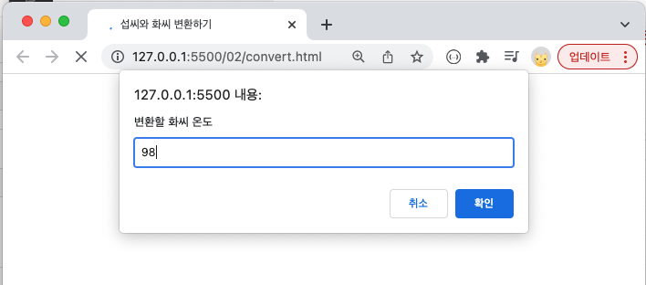
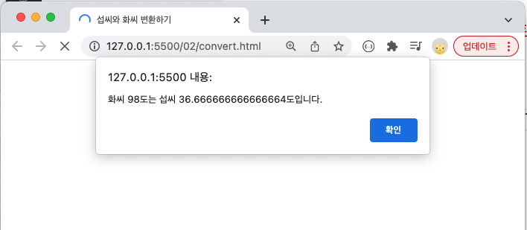
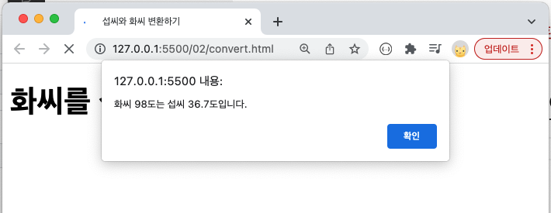
소숫점 이하 자리가 너무 많이 나타나는 경우가 생김
→ 소숫점 이하 자릿수를 지정하자
실수의 소수점 자릿수를 고정하려면 → toFixed() 함수 사용
값.toFixed(1)이나 값.toFixed(2)처럼 괄호 안에 자릿수만 지정하면 됨.
// 섭씨: c, 화씨: f
let f = parseFloat(prompt("변환할 화씨 온도"));
let c;
c = ((f - 32) / 1.8).toFixed(1);
alert(`화씨 ${f}도는 섭씨 ${c}도입니다.`);
소숫점 이하 한자리만 표시됨

Slide 16
숫자형으로 변환하기 – parseInt(), parseFloat()
partseInt() 함수: 괄호 안의 값을 정수로 변환
parseFloat() 함수 : 괄호 안의 값을 실수로 변환
let userInput = parseInt(prompt("아무 숫자나 입력하세요."));
let bodyHeat = prompt("현재 체온은?")
parseFloat(bodyHeat) // 36.4

Slide 17
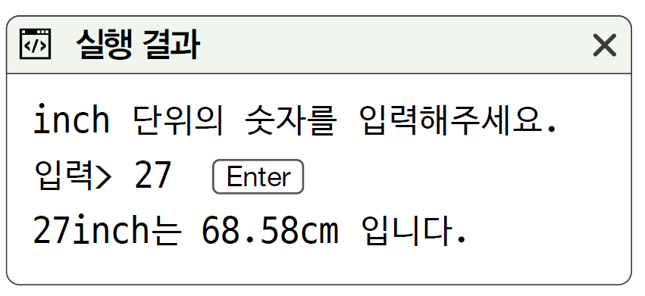
자료형 변환(누적 예제)
inch를 cm 단위로 변경하기(소스 코드 2-3-3.html)
01 <script> 02 // 숫자를 입력 03 const rawInput = prompt('inch 단위의 숫자를 입력해주세요.') 04 05 // 입력받은 데이터를 숫자형으로 변경하고 cm 단위로 변경 06 const inch = Number(rawInput) 07 const cm = inch * 2.54 08 09 // 출력 10 alert(`${inch}inch는 ${cm}cm 입니다.`) 11 </script>

Slide 18
04[HTML+CSS+ JAVASCRIPT]
논리형 변환

Slide 19
논리형으로 변환하기 – Boolean() 함수
다른 유형의 데이터를 논리형 데이터로 변환
함수의 괄호 안에 원랫값을 넣는다.
Boolean(값)
논리형으로 변환할 때의 규칙
 | true 값이 되는 데이터 | false 값이 되는 데이터
숫자형 | 0이 아닌 값 | 0
문자열 | 빈 문자열이 아닌 모든 문자열 | 빈 문자열
undefined | - | undefined
Boolean(5 * 4) // true
Boolean("Hi?") // true
Boolean(undefined) // false

Slide 20
불 자료형 변환
불 자료형으로 변환하기
다른 자료형을 불 자료형으로 변환할 때는 Boolean() 함수를 사용
대부분의 자료는 불로 변환했을 때 true로 변환되나, 0, NaN, '...' 혹은 "..."(빈 문자열), null, undefined라는 5개의 자료형은 false로 변환됨
논리 부정 연산자를 사용해 자료형 변환하기
Boolean() 함수를 사용하지 않고 논리 부정 연산자(!)를 사용해서 다른 자료형을 불 자료형으로 변환
불이 아닌 다른 자료에 논리 부정 연산자를 2번 사용하면 불 자료형으로 변환
> Boolean(0) false > Boolean(NaN) false > Boolean("") false | > Boolean(null) false > let 변수 undefined > Boolean(변수) false

Slide 21
05[HTML+CSS+ JAVASCRIPT]
확인문제

Slide 22
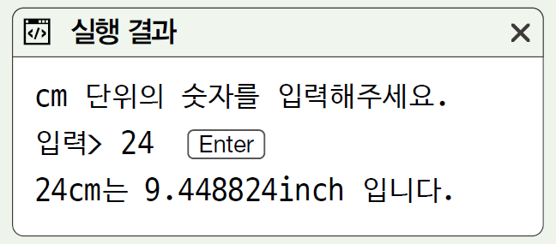
실습문제 (자료형 변환)
사용자로부터 숫자를 입력받아 cm를 inch 단위로 변환하여 출력하는 프로그램을 만들어 보기. 1cm는 0.393701inch로 변환할 수 있음
<script> // 숫자를 입력 // 입력을 숫자로 변경하고 inch 단위로 변경 // 출력 </script>

Slide 23
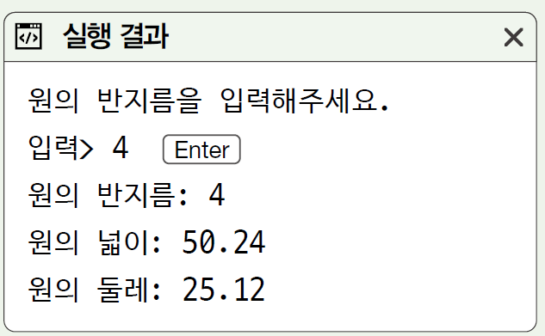
실습문제 (자료형 변환)
사용자로부터 원의 반지름을 입력받아 원의 넓이와 둘레를 구하는 프로그램을 만들어 보기. ‘넓이 = 3.14 * 반지름 * 반지름’, ‘둘레 = 2 * 3.14 * 반지름’이라는 공식으로 구할 수 있음
<script> // 숫자를 입력 // 출력 </script>

Slide 24
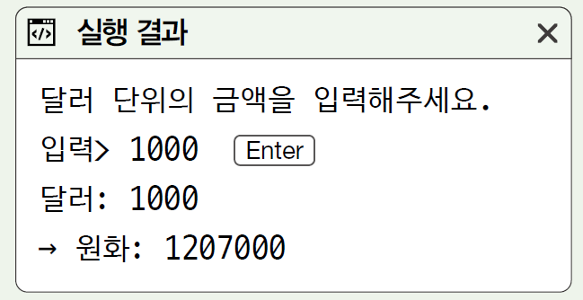
실습문제 (자료형 변환)
현재 환율을 기반으로 사용자에게 숫자를 입력받아 달러(USD)에서 원화(KRW)로 환율을 변환하는 프로그램을 만들어보기. 현재 집필 시점의 환율은 1달러=1207원
<<script> // 숫자를 입력 // 출력 </script>

